Slide 1


Java Backend
Phùng Thế Quang, Nguyễn Đắc Kiên

Slide 2









Kiến trúc servlet
HttpServlet, Servlet API
Tạo project servlet
Servlet Request and Response

Slide 3



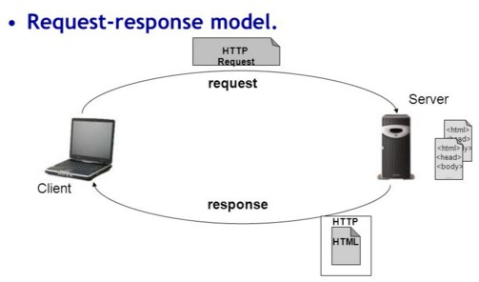
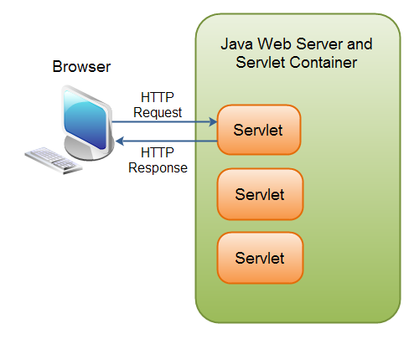
01 Kiến trúc Servlet
Servlet là một thành phần phía server trong Java, được sử dụng để xử lý các yêu cầu (request) từ client (thường là trình duyệt web) và tạo ra phản hồi(response) động. Nó chạy bên trong một Web container (ví dụ: Apache Tomcat, Jetty).

Slide 4
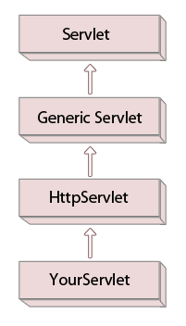
01 Kiến trúc Servlet
Để tạo 1 servlet ta sẽ tạo class implements interface javax.servlet.Servlet.
Class có thể implement trực tiếp Servlet interface hoặc kế thừa gián tiếp thông qua GenericServlet hoặc HttpServlet.
Mục đích việc kế thừa HttpServlet class để có thể sửa dụng HTTP services cho class servlet.

Slide 5
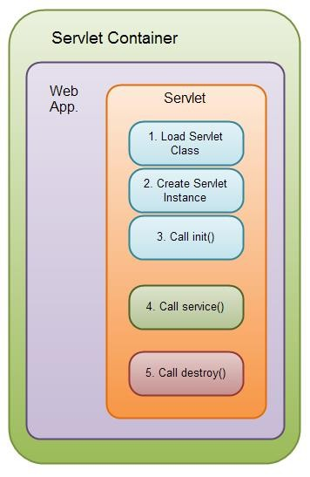
Vòng đời Servlet
01
Bao gồm 5 bước.
Bước 1: Tải lớp Servlet vào bộ nhớ.
Bước 2: Tạo đối tượng Servlet.
Bước 3: Gọi phương thức init() của Servlet.
Bước 4: Gọi phương thức service() của
Servlet.
Bước 5: Gọi phương thức destroy() của Servlet.

Slide 6
01 Vòng đời Servlet
Bước 1, 2 và 3 được thực thi một lần duy nhất, khi mà Servlet được nạp lần đầu. Mặc định các Servlet không được tải (load) lên cho tới khi nó nhận một đòi hỏi đầu tiên từ người dùng. Bạn có thể bắt
buộc Servlet Container (Bộ chứa các Servlet) tải các Servlet khi nó khởi động.
Bước 4 được thực thi nhiều lần, mỗi khi có đòi hỏi từ phía người
dùng tới Servlet.
Bước 5 được thực thi khi bộ chứa Servlet (Servlet Container) gỡ bỏ tải (unloaded) một Servlet.

Slide 7
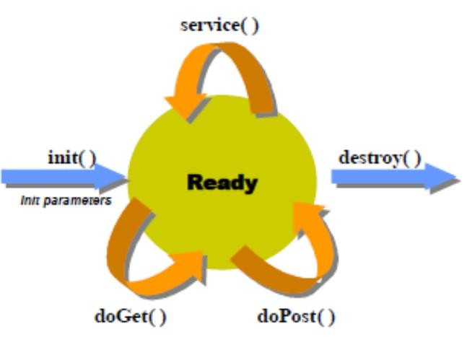
01 Vòng đời Servlet
Khi người dùng gửi yêu cầu một Servlet,
Servlet sẽ được tạo ra tại thời điểm có yêu cầu lần đầu tiên tới, đồng thời sẽ gọi phương thức init() của servlet để khởi tạo cho nó, init() được gọi duy nhất 1 lần.
Khi yêu cầu (request) của người dùng gửi tới Servlet, Servlet sẽ gọi phương thức service() để phục vụ yêu cầu của người dùng, service() sẽ gọi một trong hai phương thức doGet() hoặc doPost(). Trong Servlet của bạn, bạn cần ghi đè và xử lý tại các phương thức này

Slide 8
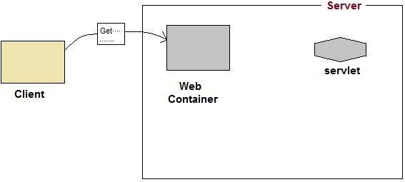
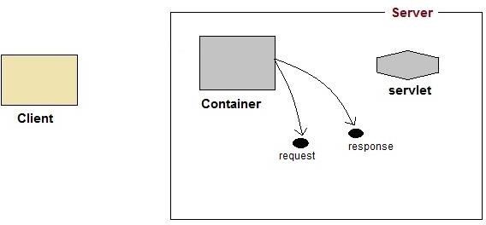
01 Vòng đời Servlet(Web container)
Web Container Web Container (như Apache Tomcat, Jetty, hoặc GlassFish) là môi trường chạy cho các Servlet. Nó quản lý vòng đời của Servlet. Xử lý các yêu cầu từ client và chuyển tiếp chúng đến Servlet thích hợp.Đảm bảo tính bảo mật, hiệu suất và khả năng mở rộng của ứng dụng web.
Khi người dùng request lên servlet, container sẽ tìm kiếm servlet (sử dụng deployment descriptor) và tạo 2 object HttpServletRequest và HttpServletResponse
1 2

Slide 9
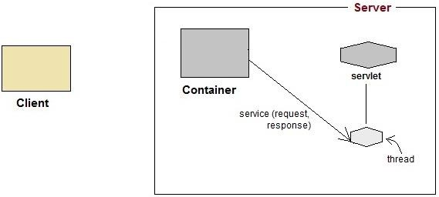
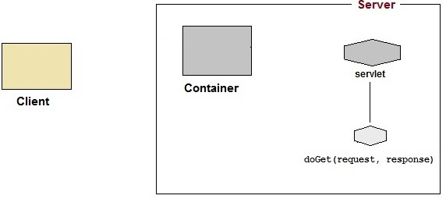
01 Vòng đời Servlet(Web container)
Sau đó container gọi hàm service() của servlet là truyền tham số đầu vào là
request response
Phương thức service() sẽ quyết định gọi đến phương thức doGet()
và doPost()
3
4

Slide 10
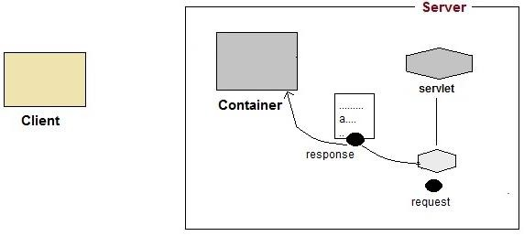
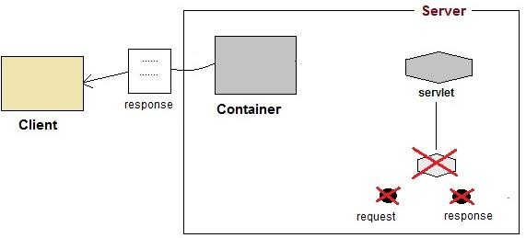
01 Vòng đời Servlet(Web container)
Cuối cùng servlet truyền kết quả trả về cho khách hàng (client) thông qua
HttpResponse
5
6

Slide 11

02 HttpServlet
Class HttpServlet Kế thừa GenericServlet và implements
Serializable interface
Cung cấp các phương thức HTTP doGet, doPost, doHead, doTrace
Phương thức GET trỏ đến phương thức doGet()
Phương thức POST trỏ đến phương thức doPost()
HttpServletRequest chứa thông tin request từ client,
HttpServletResponse cung cấp các chức năng để trả về dữ liệu text,
html dữ liệu binary như image (HTTP headers, cookies...)

Slide 12
02 HttpServlet
public void service(ServletRequest req,ServletResponse res):
Chuyển tiếp request đến phương thức protected service và chuyển đổi request và
response sang httprequest và httpresponse.
protected void service(HttpServletRequest req, HttpServletResponse res):
Nhận request từ phương thức service và chuyển tiếp tới phương thức doXXX()
protected void doGet(HttpServletRequest req, HttpServletResponse res):
protected void doPost(HttpServletRequest req, HttpServletResponse res):
protected void doHead(HttpServletRequest req, HttpServletResponse res)
protected void doOptions(HttpServletRequest req, HttpServletResponse res)
protected void doPut(HttpServletRequest req, HttpServletResponse res)
protected void doDelete(HttpServletRequest req, HttpServletResponse res)
Phương thức GET gọi doGet(), POST gọi doPost(), HEAD gọi doHead(), OPTIONS gọi doOptions(), PUT gọi doPut(), DELETE gọi doDelete()…

Slide 13

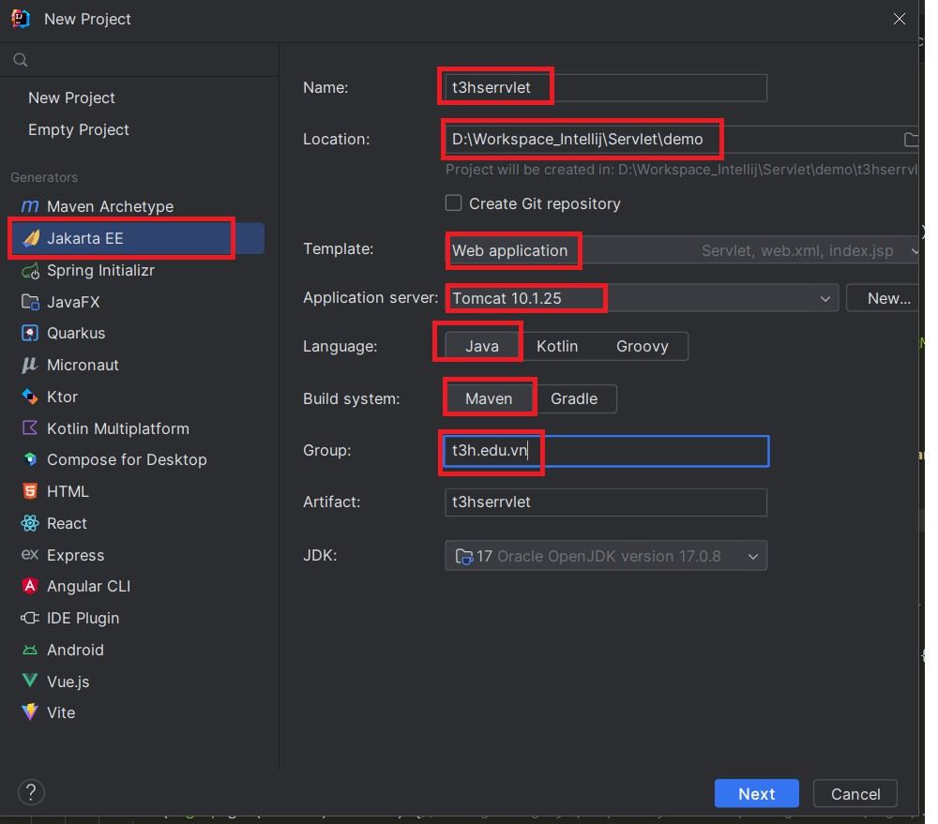
Tạo servlet bằng IDE
03
Tạo mới Project

Slide 14
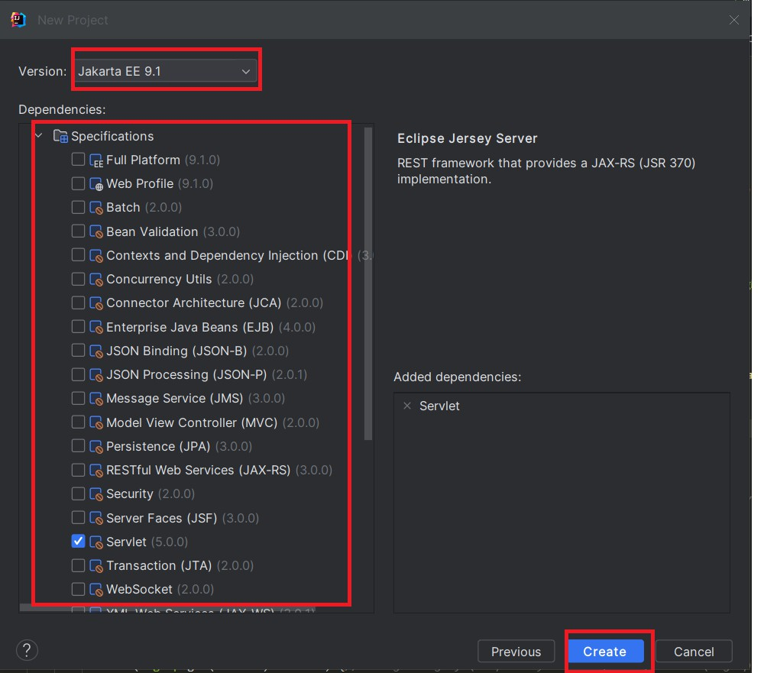
Tạo servlet bằng IDE
03
Tạo mới Project

Slide 15
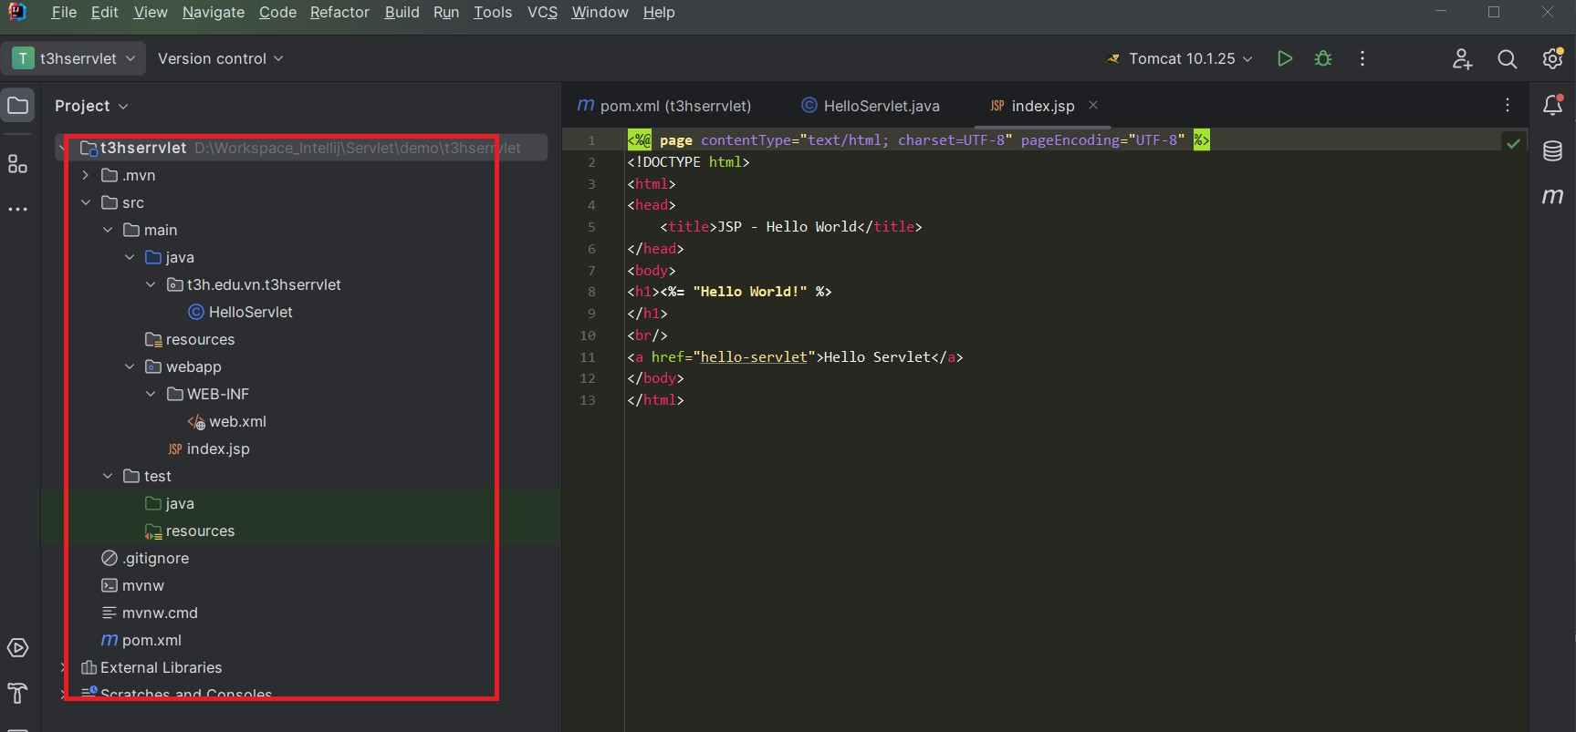
Tạo servlet bằng IDE
03
Thành phần Project

Slide 16
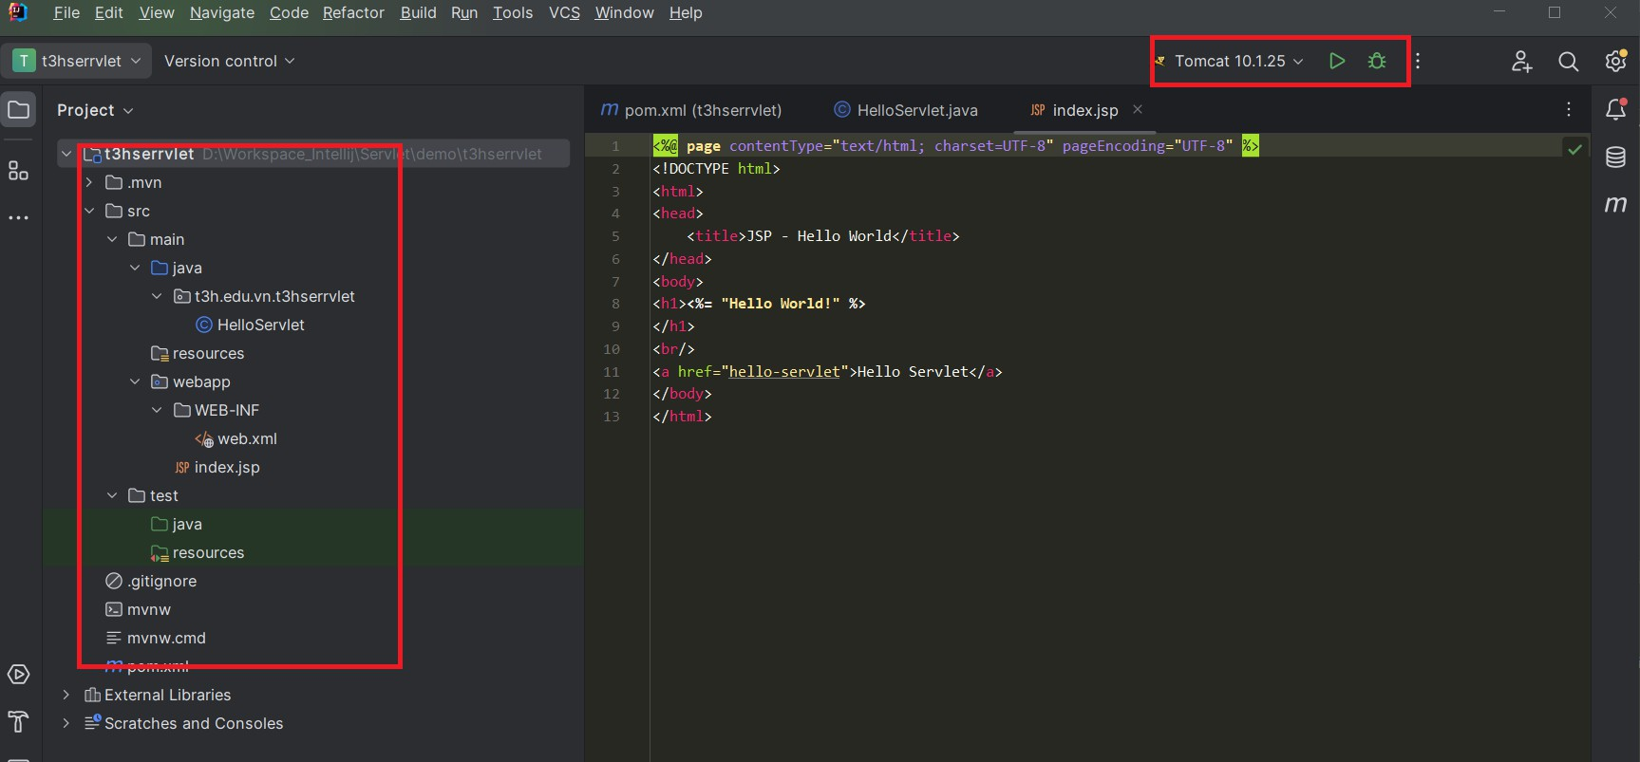
Tạo servlet bằng IDE
03
Thành phần Project

Slide 17
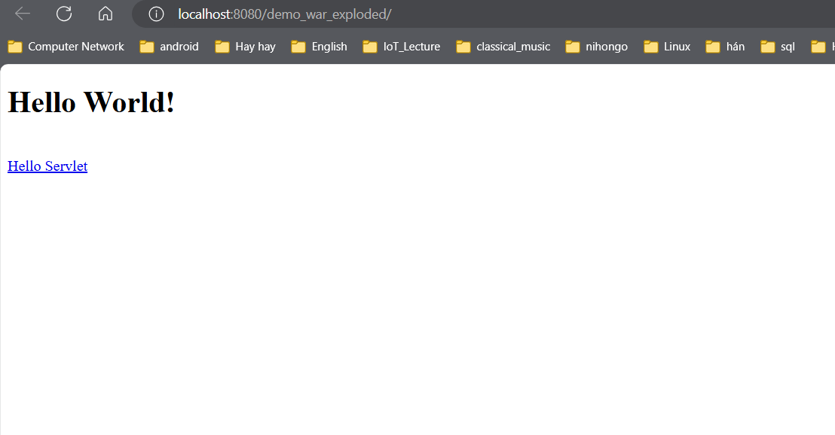
Tạo servlet bằng IDE
03
Kết quả

Slide 18

04 Servlet Request and Response
HttpServletRequest là một giao diện (interface) trong Java Servlet API, được sử dụng để cung cấp thông tin chi tiết về yêu cầu HTTP từ client (chẳng hạn như trình duyệt web) đến server.
Đây là một trong những đối tượng quan trọng trong Java Servlet, được Web Container truyền đến phương thức xử lý yêu cầu (như doGet, doPost) của Servlet.

Slide 19
04 Chức năng của HttpServletRequest
Truy xuất thông tin yêu cầu HTTP:
Thông tin về phương thức HTTP (GET, POST, PUT, DELETE, v.v.).
Đường dẫn URL mà client gửi yêu cầu.
Tham số (parameters) được gửi trong URL hoặc trong phần thân (body) của yêu cầu.
Quản lý phiên làm việc (Session):
Truy xuất hoặc tạo mới session thông qua phương thức getSession().
Truy cập header HTTP:
Lấy các thông tin như loại nội dung (Content-Type), chiều dài nội dung (Content-Length), thông tin user-agent, cookie,...
Xử lý dữ liệu từ form HTML:
Thu thập giá trị của các input thông qua các tham số như getParameter(String name).

Slide 20
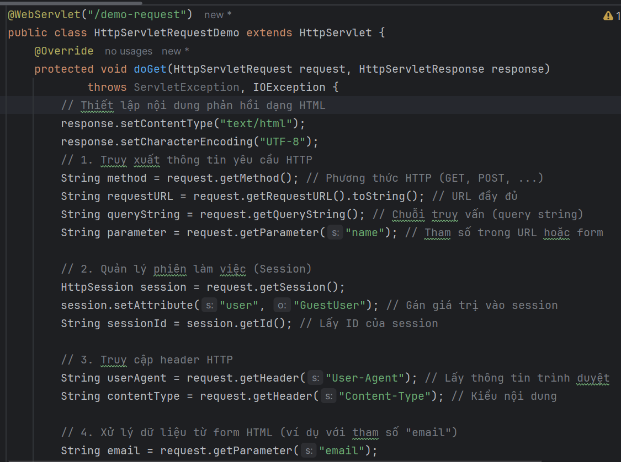
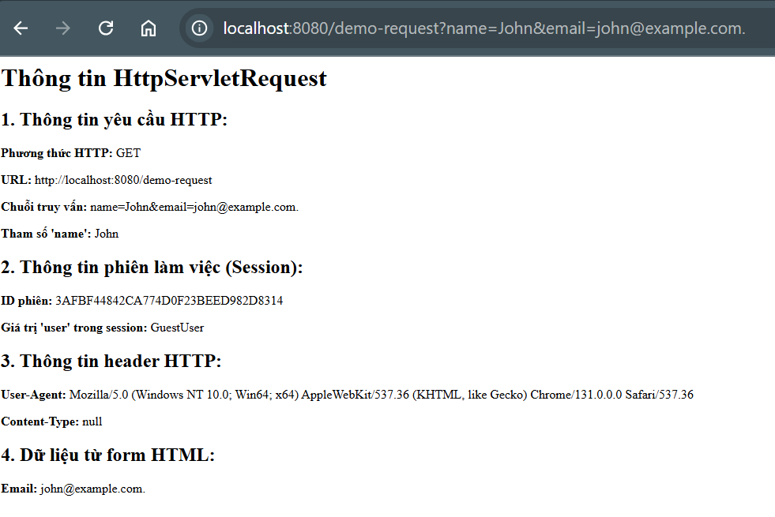
04 Chức năng của HttpServletRequest

Slide 21
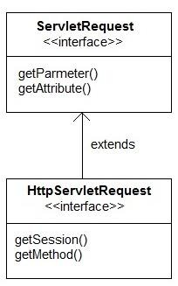


04 Servlet Request and Response
HttpServletRequest

Slide 22
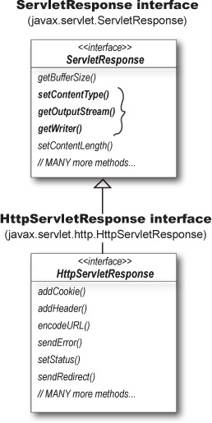
04 HttpServletResponse
HttpServletResponse là một giao diện (interface) trong Java Servlet API, được sử dụng để tạo và gửi phản hồi từ server tới client (thường là trình duyệt web).
Nó cung cấp các phương thức để định nghĩa trạng thái HTTP, header, cookie, và nội dung phản hồi.

Slide 23
04 Chức năng của HttpServletResponse
Thiết lập trạng thái HTTP:
Đặt mã trạng thái HTTP (HTTP status code), ví dụ: 200 (OK), 404 (Not Found), 500 (Internal Server Error).
Thiết lập header HTTP:
Thêm hoặc chỉnh sửa các header HTTP, như Content-Type, Content-Length, Cache-Control.
Gửi dữ liệu phản hồi:
Gửi nội dung HTML, JSON, XML, hoặc bất kỳ loại dữ liệu nào khác tới client.
Chuyển hướng (Redirect):
Chuyển hướng client tới một URL khác.
Làm việc với cookie:
Thêm hoặc chỉnh sửa cookie để lưu thông tin trạng thái trên client.

Slide 24
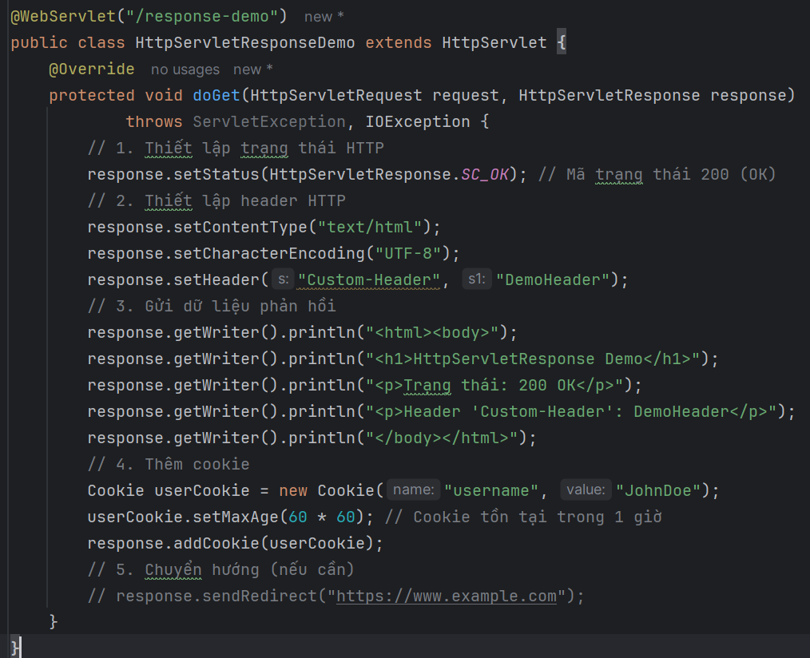
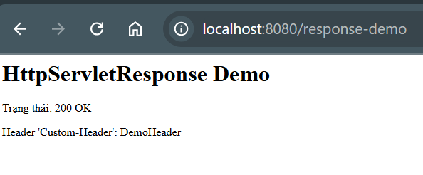
03 Chức năng của HttpServletResponse

Slide 25
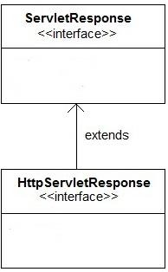
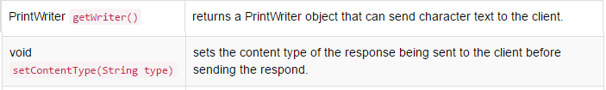

03 HttpServletResponse
Các method hay sử dụng

Slide 26
04 RequestDispatcher
RequestDispatcher trong Java được sử dụng để chuyển tiếp (forward) yêu cầu từ một servlet đến một tài nguyên khác (như servlet, JSP, hoặc tệp tĩnh) hoặc để bao gồm (include) nội dung từ tài nguyên khác vào phản hồi.
Nó thường được dùng trong các ứng dụng web để phân tách xử lý logic và hiển thị, hoặc để tái sử dụng các thành phần giao diện như header, footer.

Slide 27
04 RequestDispatcher
Các phương thức chính của RequestDispatcher:
forward(ServletRequest request, ServletResponse response):
Chuyển tiếp yêu cầu đến một tài nguyên khác.Servlet gốc sẽ dừng xử lý, và tài nguyên mới sẽ tiếp quản hoàn toàn việc xử lý yêu cầu.
include(ServletRequest request, ServletResponse response):
Bao gồm nội dung của một tài nguyên khác vào phản hồi.
Cả tài nguyên gốc và tài nguyên được bao gồm đều đóng góp vào nội dung phản hồi.

Slide 28
04 RequestDispatcher
Các phương thức chính của RequestDispatcher:
forward(ServletRequest request, ServletResponse response):
Chuyển tiếp yêu cầu đến một tài nguyên khác.Servlet gốc sẽ dừng xử lý, và tài nguyên mới sẽ tiếp quản hoàn toàn việc xử lý yêu cầu.
include(ServletRequest request, ServletResponse response):
Bao gồm nội dung của một tài nguyên khác vào phản hồi.
Cả tài nguyên gốc và tài nguyên được bao gồm đều đóng góp vào nội dung phản hồi.

Slide 29
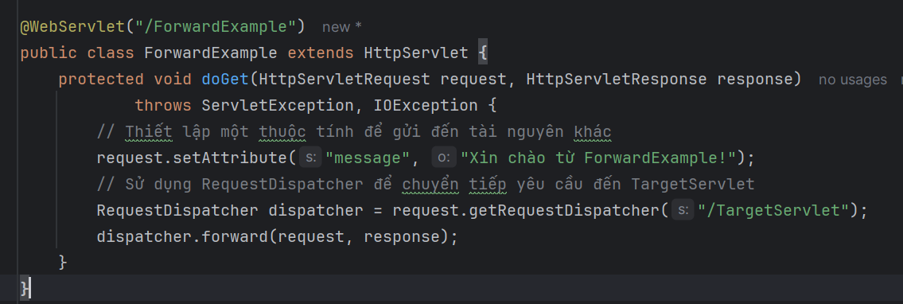
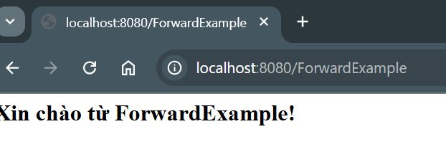
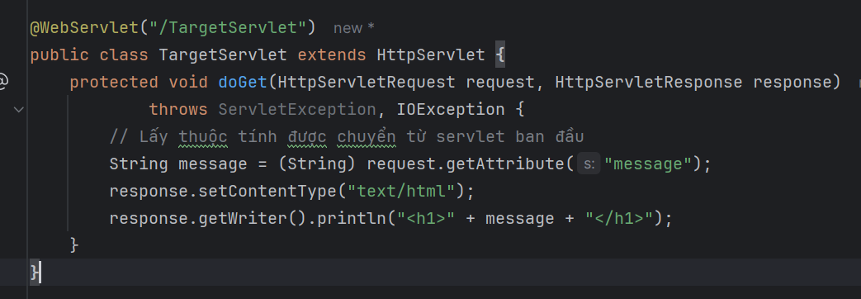
04 RequestDispatcher

Slide 30
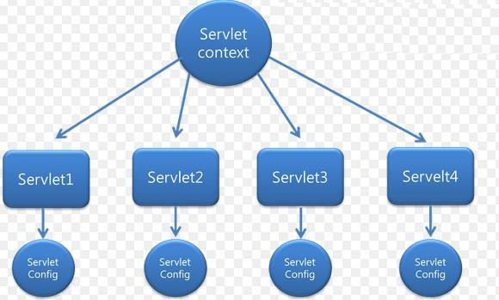
04 ServletContext
ServletContext trong java Servlet dùng để lưu các thông tin chung cho toàn bộ website. Mọi servlet có thể truy xuất thông tin từ đối tượng ServletContext.
Bao gồm 3 phương thức chính
GetAttribute ()
SetAttribute ()
RemoveAttribute ()

Slide 31
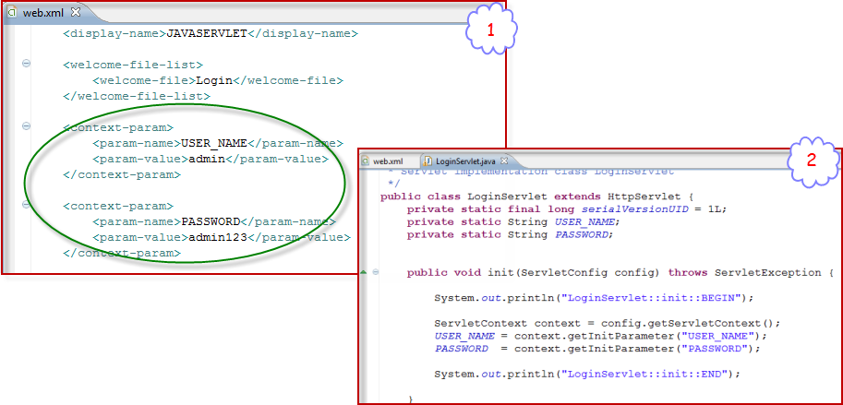
ServletContext
04
Ví dụ.

Slide 32
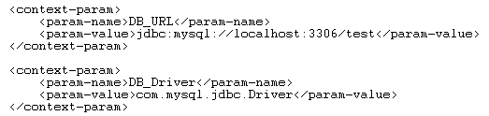
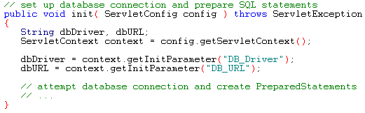
04 ServletContext
Cấu hình context parameters.
Sau đó trong hàm init() có thể lấy tham số

Slide 33


